Slide 1
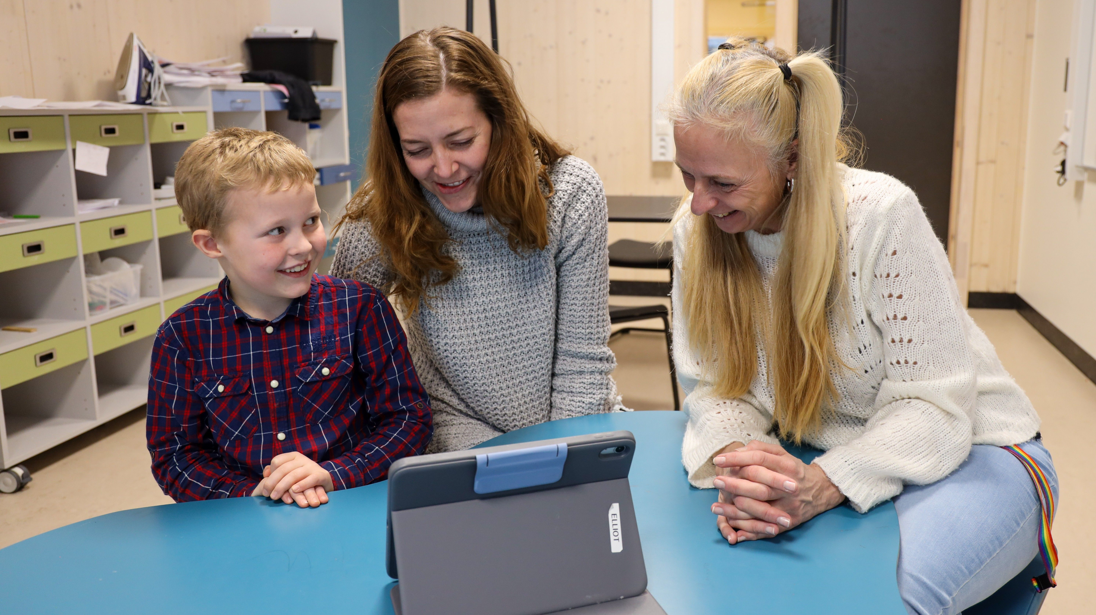
Skole-hjem-samarbeid
Digital praksis

Slide 2
Agenda:
Hvordan synliggjøre og begrunne digital praksis til foresatte?
Hvordan bruke læringsteknologi i leksearbeidet?
Notes:
Målet for økta er å videreutvikle praksis ved å belyse og reflektere rundt disse spørsmålene:
Hvordan synliggjøre og begrunne digital praksis til foresatte?
Hvordan bruke læringsteknologi i leksearbeidet?

Slide 3
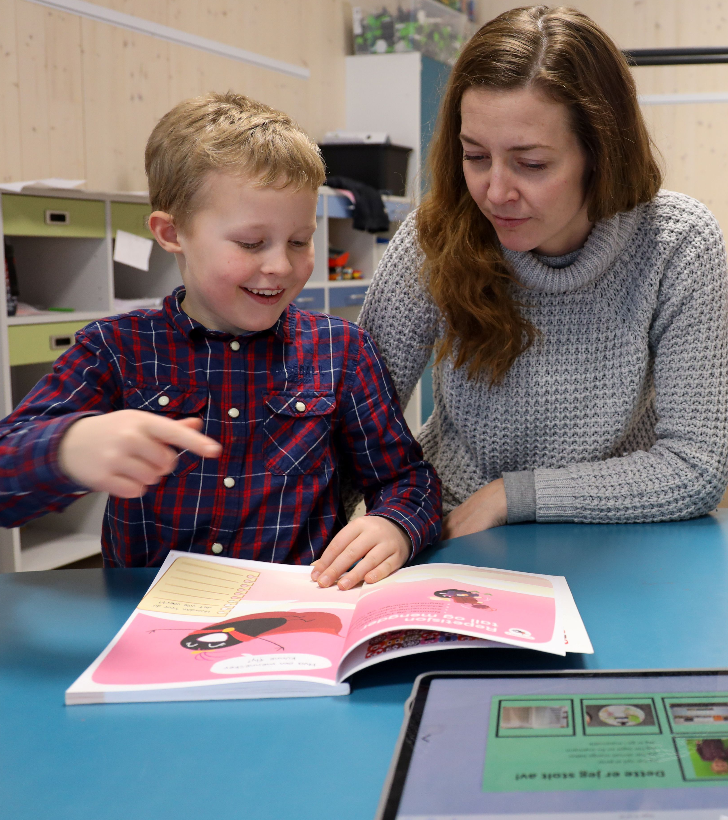
Tenkeskriv individuelt:
Hva har vært viktig for å få til et godt samarbeid med foresatte i din praksis?
I hvilke sammenhenger har du mulighet til å bygge tillit hos foresatte?
Notes:
Til info:
Hensikten med denne oppgaven er å koble alle deltakere i møtet på temaet.
Oppgaven er åpen og dreier seg om alle typer skole-hjem-samarbeid (ikke bare det som omhandler teknologibruk i skolen).
Forslag til tidsbruk: 2 min

Slide 4




Diskuter med en kollega
En del foresatte synes det kan være utfordrende å følge med på elevenes skolearbeid. Hvorfor?
Notes:
Til info:
Hensikten med oppgaven er å få i gang refleksjon om hva som har endret seg i skolen fra da foresatte selv gikk på skolen.
Forslag til tidsbruk: 3 min
Aktuelle punkter å løfte:
Det er færre skolebøker som kommer hjem som leksebøker.
Foresatte finner ikke frem i skolens digitale systemer, f.eks Showbie og Teams.
Foresatte er trygge på at de lærte godt med de verktøyene som fantes da de gikk på skolen, og de er usikre på om digitale verktøy og ressurser kan gi god læring. Kan et elevsvar i en lydfil gi samme læringsresultat som når elevene svarer skriftlig, med blyant i en notatbok?
Elevarbeid i digitale ressurser forsvinner.
Elevarbeid blir lagret ulike steder på den digitale enheten til eleven. Det er lettere for foresatte å finne frem i en skrivebok hvor alt er samlet.

Slide 5
Undersøkelser viser:
Foresatte ønsker at lærere begrunner pedagogisk bruk av teknologi i skolen!
Jobb sammen to og to. Lag en liste for begrunnelser dere kunne gitt.
Bruk gjerne anbefalinger for språk, lesing og/eller skriving som støtte.
Notes:
Tips til organisering:
Dette kan være en omfattende oppgave om personalet ikke har god kjennskap til anbefalingene for god bruk av læringsteknologi i lese, skrive, språkopplæringen. Da kan det være aktuelt å starte med ett tema, f.eks språk.
Det kan også være nyttig å fordele temaene på trinn eller i grupper. For eksempel ser 3. trinn på språk, 4. trinn på lesing osv.
Ønsker dere å samle svarene et sted? I en Forms, en padlet, med gule lapper?
Forslag til tidsbruk: 15 minutter
Kilde:
FUG sine undersøkelse om digitalisering i skolen
2022: https://foreldreutvalgene.no/fug/materiell/digitalisering-i-skolen/
2025: https://foreldreutvalgene.no/fug/ny-undersokelse-fa-foreldre-negative-til-digitale-laeringsmidler/

Slide 6
Hvordan synliggjøre god pedagogisk bruk av læringsteknologi for foresatte?
Les anbefalingen for Skole-hjem-samarbeid: Råd til lærere
Gå inn på: stodig.osloskolen.no
→ Skole-hjem-samarbeid
→ Råd til lærere
→ Les «Foreldremøter, utviklingssamtaler og andre fysiske møter» og «Ukebrev og skolemeldinger»
Tenk over mens du leser:
Hva gjør du allerede i din praksis?
Hvilke råd er sentrale for deg og teamet ditt i videre arbeid?
Notes:
Til info:
Målet med oppgaven er å bli kjent med anbefalingene og koble dem mot egen praksis.
Forslag til tidsbruk:
Lese anbefalingene 10 min
Teamrefleksjon 5 min

Slide 7
Diskuter på team:
Hvordan kan vi planlegge for at vi på de neste møtene med foresatte kan:
  Fortelle om hvordan teknologien kan støtte elevenes læring
  Fortelle hvordan teknologien bidrar til å inkludere alle elever i læringsfellesskapet
  Vise hvordan elevene samarbeider når de bruker teknologi
  Vise en læringsprosess hvor analogt og digitalt arbeid kombineres
Velg et eller flere momenter dere ønsker å planlegge for!
Notes:
Til info:
Hensikten med oppgaven: Det er nyttig for lærerne å vise foresatte hvordan bruk av teknologi støtter elevenes læring. For å få til dette bør lærerne samle «dokumentasjon» (som f.eks bilder, eksempler, elevarbeid) over tid. Denne innsamlingen bør det planlegges for.
Her er det viktig at lærerne ser på muligheter i den allerede planlagte eller gjennomførte undervisningen. OBS: Det er ikke et mål for oppgaven at lærerne skal lage et nytt undervisningsopplegg.
Forslag til tidsbruk: 10 min

Slide 8
Øve på gode pedagogiske begrunnelser
Foresatte sier dette i et foreldremøte...
Hva svarer du?
«Alle vet at man må lese bøker på papir for å bli en god leser.»
«Elevene snakker ikke sammen lenger. De sitter bare med nesa ned i en skjerm.»
«Mitt barn ser på YouTube og spiller på skolen. Det er ikke greit.»
«Jeg har ikke oversikt over hva barnet mitt lærer. Hvor er leksebøkene?»
Notes:
Til info:
Med denne oppgaven får lærerne forberedt seg til å svare rolig og klokt når de møter frustrerte foreldre. De får samtidig reflektert over egen praksis. Øvelse gjør mester!
Lærerne kan jobbe to og to, og bytte roller mellom hvert utsagn.
Forslag til tidsbruk: 8 min

Slide 9
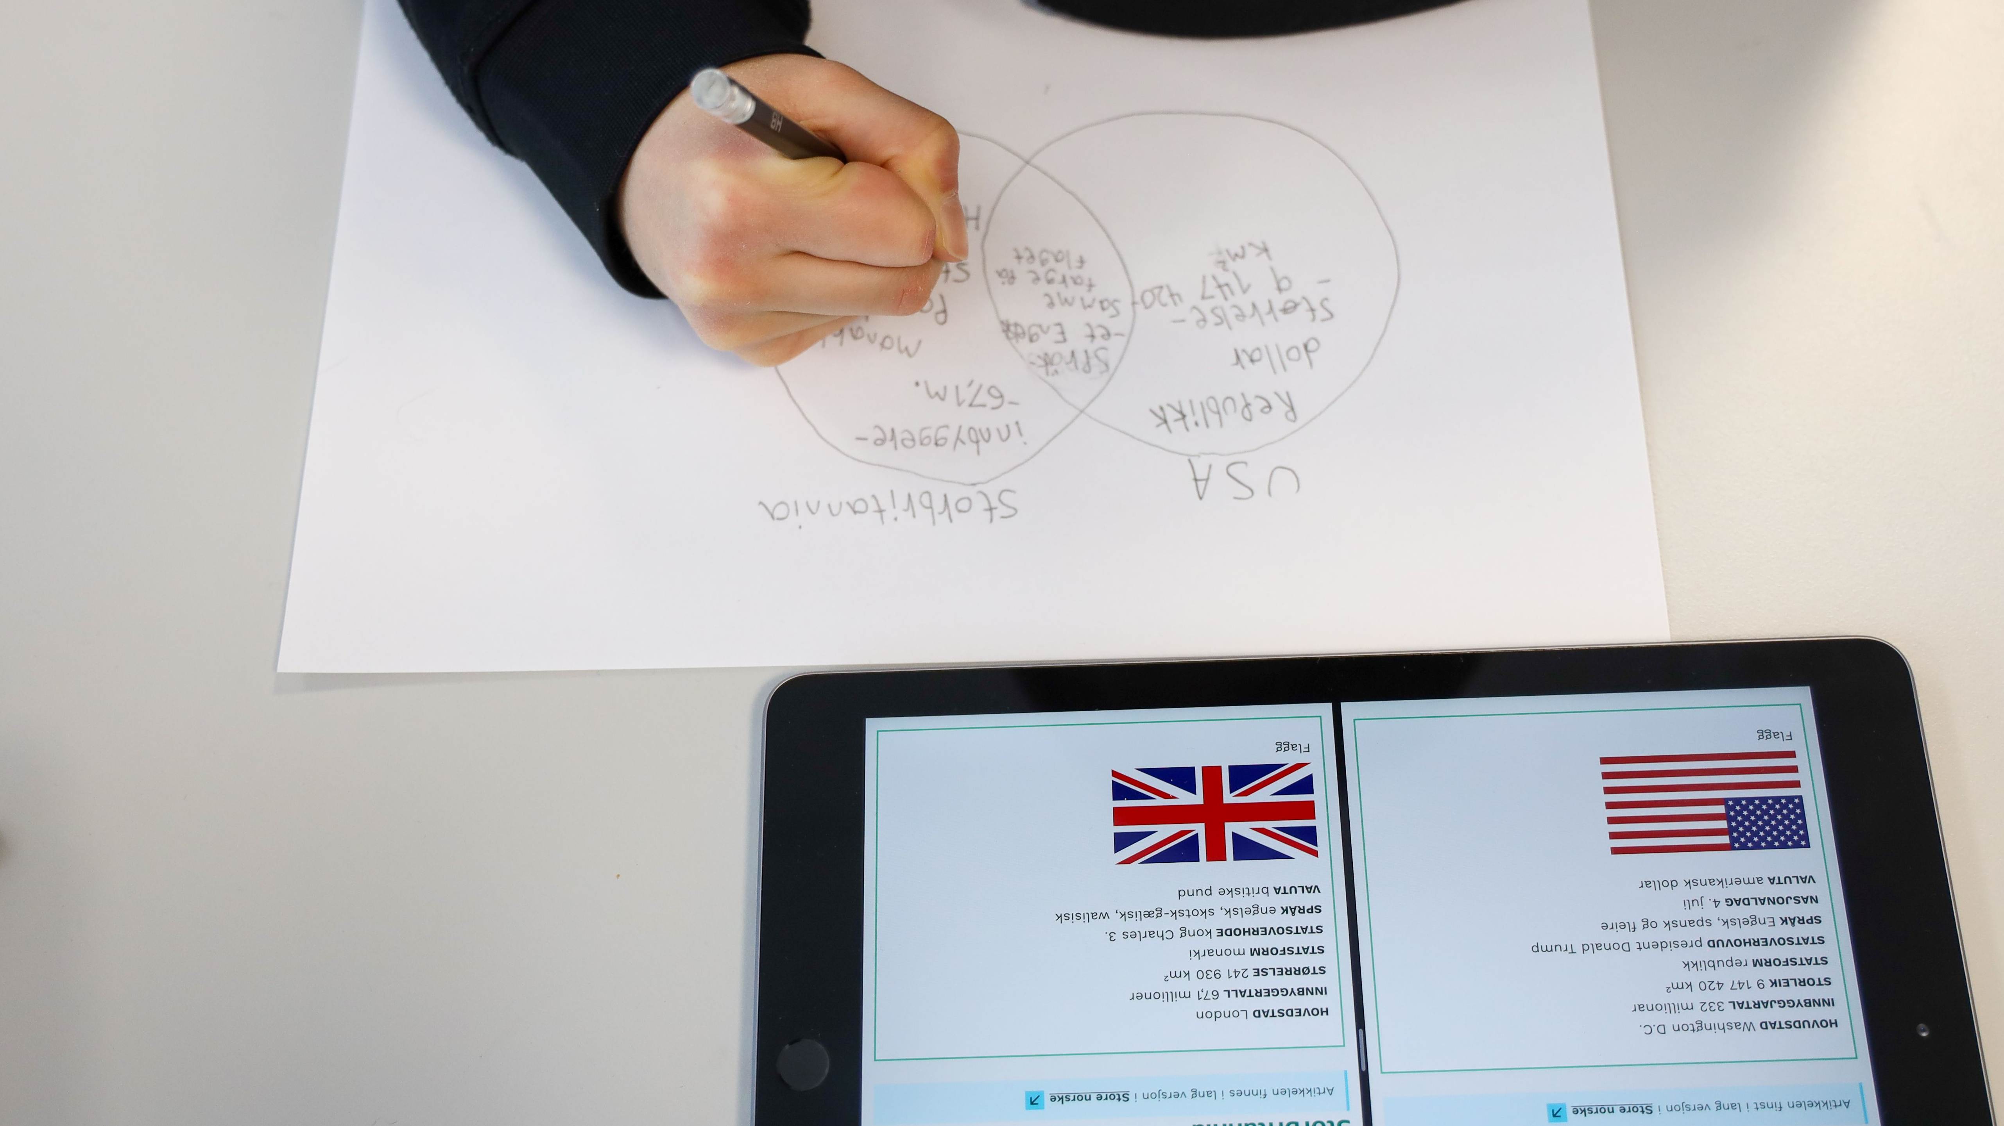
Digitale lekser
Notes:
Til info: Denne sliden markerer overgangen til nytt tema

Slide 10


Er du enig eller uenig i påstanden:
«Lekser er et kikkhull der foresatte kan se inn på skolens praksis!»
Notes:
Til info:
Målet med oppgaven er å få en felles bevissthet om at leksearbeid også kan være med på å synliggjøre god digital praksis for foresatte.
Forslag til tidsbruk: 2 min

Slide 11
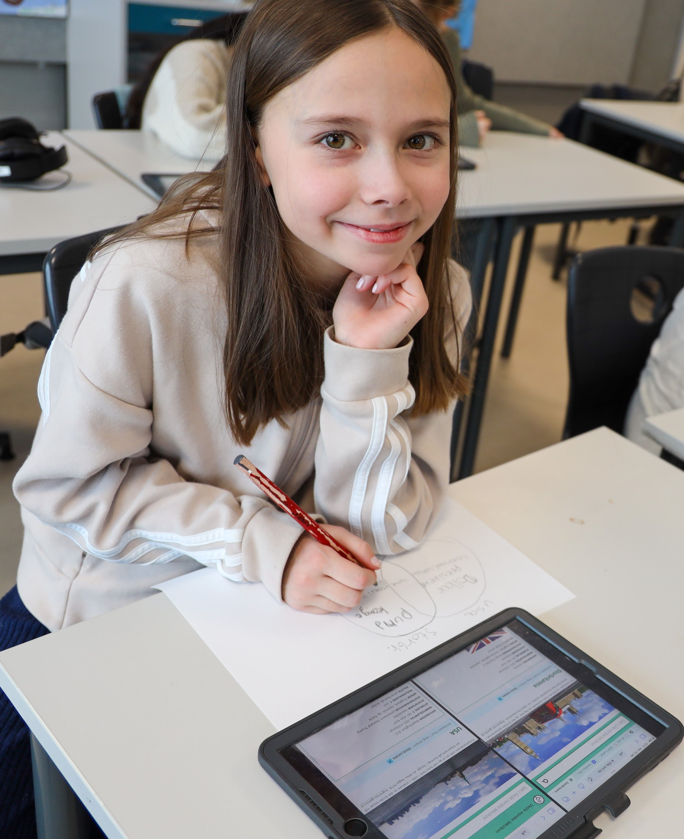
Bruk av læringsteknologi i leksearbeid
Les anbefalingen for Skole-hjem-samarbeid: Råd til lærere
Gå inn på: stodig.osloskolen.no
→ Skole-hjem-samarbeid
→ Råd til lærere
→ Les «Leksearbeid»
Tenk over mens du leser:
Hva gjør du allerede i din praksis?
Hvilke råd er sentrale for deg og teamet ditt i videre arbeid?
Notes:
Til info:
Målet med oppgaven er å bli kjent med anbefalingene og koble dem mot egen praksis.
Det kan være nyttig å løfte noen av rådene i fellesskap, ut fra hva som er utbredt praksis på skolen. For eksempel kan noen skoler ha nytte av å reflektere rundt når er det ok at elevene skriver med finger på en skjerm, og når bør man unngå det. Dette er en del av rådet «Tekster og oppgaver der teknologien ikke tilfører noe ekstra bør du gi i papirformat.»
Forslag til tidsbruk:
Lese anbefalingene 10 min
Teamrefleksjon 5 min

Slide 12
På hvilken måte sørger vi for en inkluderende leksepraksis?
Ta utgangspunkt i lekser dere gir, og diskuter ut fra rådet under:
Utnytt mulighetene i digitale verktøy til å støtte elevene i leksearbeidet. Dette vil bidra til at alle elever kan utvikle selvstendighet og oppleve mestring. Målet bør være at elevene i minst mulig grad er avhengige av hjelp fra voksne når de jobber med lekser.
Tips til hvordan vi kan bruke teknologi til å støtte elevene i leksearbeidet:
Legg ved lydfiler eller korte filmer som forklarer oppgavene. Mange elever har nytte av denne auditive og visuelle støtten.
Legg til rette for at elever med behov for det kan få tekster opplest. I alle klasser vil det være elever som trenger å lytte til tekster for å tilgang til innholdet. Husk å inkludere lydfiler, eller sikre at eleven kan bruke digitale verktøy for opplesing.
Legg til rette for at elever som har behov for det, får mulighet til å bruke diktering eller lydfiler til å svare på leksene, når det er formålstjenlig. Dette gjelder spesielt elever som strever med å skrive for hånd eller på tastatur, og trenger å vise kompetansen sin på andre måter.
Legg til rette for at elever kan bruke oversettelsesverktøy for å få tilgang til innholdet i en tekst, når det er nyttig for dem.
Notes:
Til info:
Denne oppgaven kan være et godt utgangspunkt for et videre arbeid i profesjonsfellesskapet mot en inkluderende leksepraksis. Bør skolen utarbeide en standard for dette?
Forslag til tidsbruk: 10 min

Slide 13
Se på noen eksempler på gode digitale lekser:
Gå inn på: stodig.osloskolen.no
à Skole-hjem-samarbeid
à Råd til lærere
à Leksearbeid (scroll helt ned, til «Eksempler på gode digitale lekser»)
Diskuter med kollegaer:
Ble du inspirert? Hvorfor? Hvorfor ikke?
Ideer dere tar med dere videre
Notes:
Forslag til tidsbruk: 5 min

Slide 14
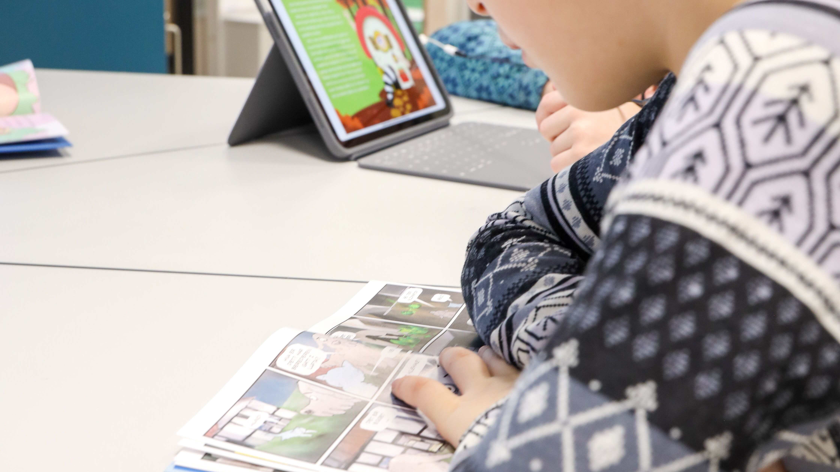
Bruk av lydopptak som en del av leseleksa
Notes:
Til info: Denne sliden markerer overgangen til nytt deltema

Slide 15
Er lydopptak et godt verktøy å bruke som en del av leseleksa?
Drøft med en kollega ut fra tre elevers ulike erfaringer:
Jeg er ikke så god til å lese. Læreren sier bare at jeg må lese mer nøyaktig. Jeg liker best når noen spør om tankene mine rundt det som skjer i teksten.
I begynnelsen av timen hørte jeg på lydopptaket som jeg lagde hjemme. Det hjalp meg å huske det viktigste fra teksten om innvandring, før vi skulle diskutere dette i klassen.
Jeg hater å lese inn lydfil hver uke. Det tar så lang tid å få det perfekt.
Lea 7 år
Simen 10 år
Amir 12 år
Notes:
Til info: Hensikten med oppgaven er å øke bevisstheten rundt når det er nyttig og når det kan være uheldig å bruke lydopptak i leseleksen.
Aktuelle punkter å løfte:
Mange lærere har gode erfaringer med å bruke lydopptak som en del av leseleksen. Hvilke fordeler har de erfart?
Noen elever opplever det å lese inn tekster i lydopptak som demotiverende, og det kan være et hinder for mestring og motivasjon. Hvor ofte bør elevene gjøre det da?
Får alle elever mene noe om det de leser? Forskning viser at elever som strever med lesing får flest tilbakemeldinger på tekniske ferdigheter. Dette kan hemme motivasjonen.
Hvordan bruker dere lydopptak i arbeid med tekst for å styrke elevenes læringutbytte? Mange elever har nytte av å forberede seg ved å gjøre et lydopptak hvor de deler tanker om teksten dagen før, for så å lytte til opptaket rett før de skal diskutere innholdet i en tekst.
Forslag til tidsbruk: 10 min

Slide 16
God bruk av lydopptak som en del av leseleksa innebærer:
Høytlesing av tekst innimellom
Varierte leseoppdrag med fokus på innholdet i teksten
Økt sjanse for at lydopptakene gir motiverte lesere
Notes:
Til info:
- Denne sliden er en oppsummeringsslide etter drøfting av eleveksemplene på PP-siden før.
- Det er nyttig å variere hvordan man bruker lydopptak i leseleksen for å øke sjansen for mestring og motivasjon for alle elever.
Forslag til tidsbruk: 2 min

Slide 17
Eksempler på leseoppdrag med fokus på innholdet i teksten:
Gjenfortell det du synes var viktig i teksten.
Fortell om hva du gjorde for å forstå teksten. Har du noen lure lesestrategier du kan tipse andre om?
Finn to ord du tror det er vanskelig for en førsteklassing å forstå.
Ville du vært venn med hovedpersonen? Forklar hvorfor eller hvorfor ikke.
Notes:
Forslag til tidsbruk: 1 min

Slide 18
Videre lesning om hvordan ramme inn bruk av lydopptak i leseopplæringen
Les mer om lydopptak og lesing i anbefalingene om «Bruk av teknologi til å følge med og følge opp leseutviklingen»
Gå inn på: stodig.osloskolen.no
→ Lesing
→ Bruk av teknologi til å følge med og følge opp leseutviklingen
Notes:
Til info:
Dette kan være et nyttig videre arbeid for å utvikle bruken av lydopptak i leseopplæringen.
Forslag til tidsbruk: 5 min

Slide 19
Forslag til videre arbeid
Utprøving:
Trinnet samler dokumentasjon på god bruk av læringsteknologi som kan vises frem på neste møte med foreldre.
Lag noen lekser som tar utgangspunkt i råd for leksearbeid.
Gi elevene en leselekse med et leseoppdrag hvor de snakker om innholdet i teksten i et lydopptak.
Erfaringsdeling og refleksjon:
Drøft utprøvingene med utgangspunkt i spørsmålene:
  Hvordan skal dere formidle og visualisere til foresatte at teknologi bidro til læring og utvikling hos elevene?
  Hvordan og hvorfor bidro teknologien til at alle elevene mestret leksa eller leseoppdraget?
Notes:
Til info:
Det er lurt at lærene prøver ut noe i sin praksis til neste møte dere har og at det blir satt av tid til erfaringsdeling og refleksjon. Dette er et viktig ledd i at lærerne skal bli trygge i å begrunne sin digitale praksis.

